Slide 1
Профессии
мам и пап
в ребусах

Slide 2
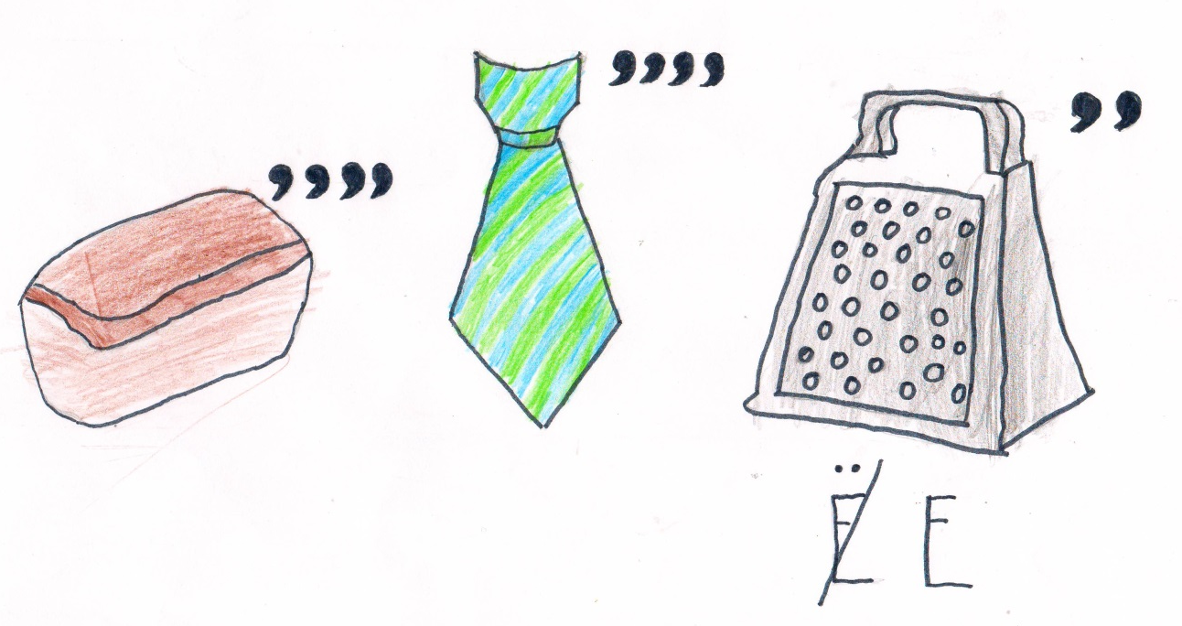

Slide 4
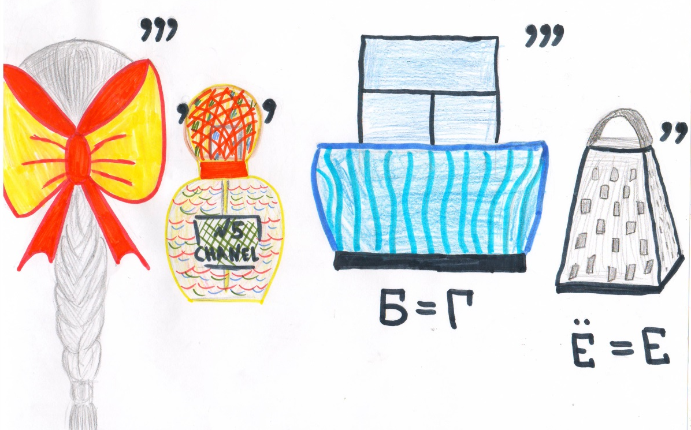

Slide 5
БУХГАЛТЕР

Slide 6
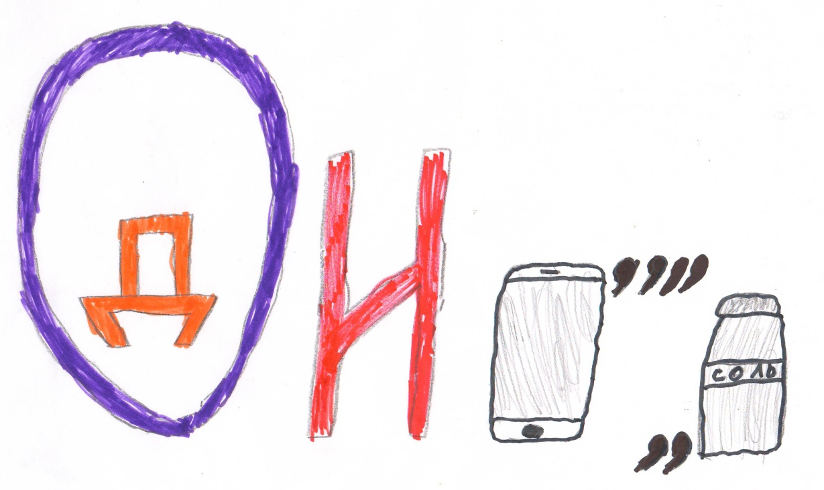

Slide 7
ВОДИТЕЛЬ

Slide 8
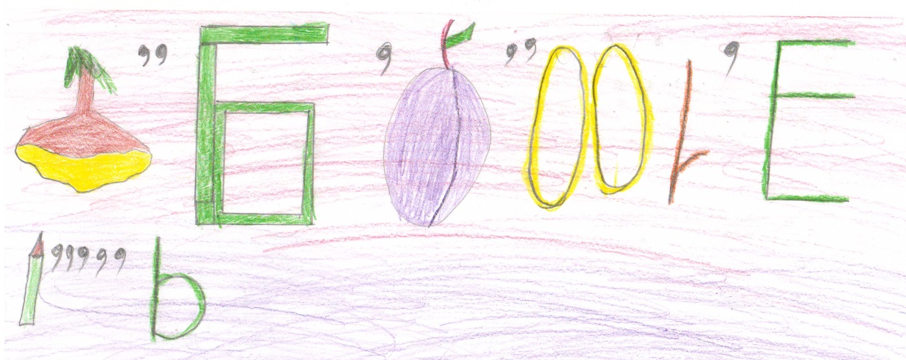

Slide 9
БИБЛИОТЕКАРЬ

Slide 10
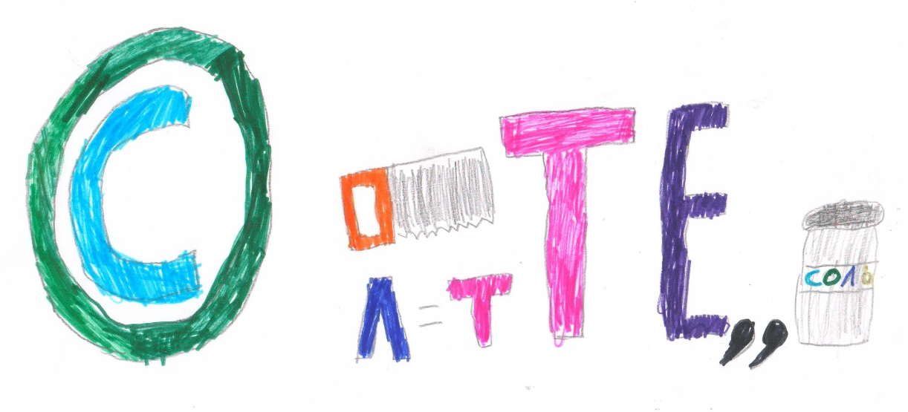

Slide 11
ВОСПИТАТЕЛЬ

Slide 13
КАЗНАЧЕЙ

Slide 14
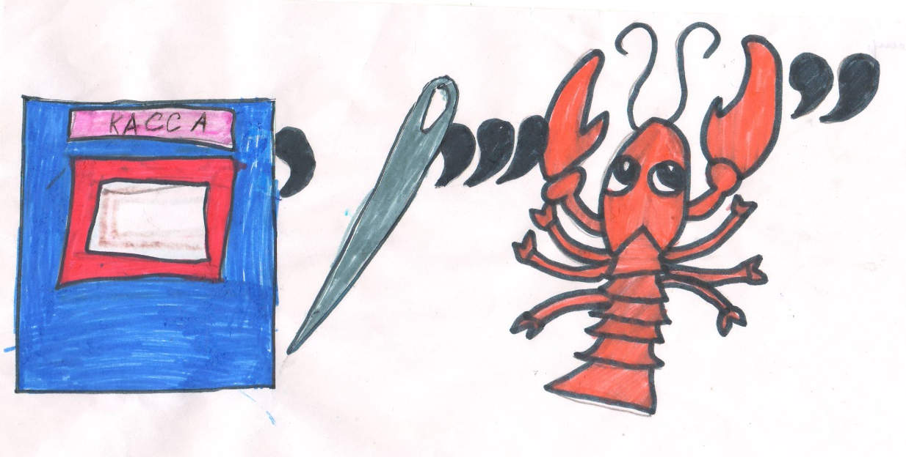

Slide 15
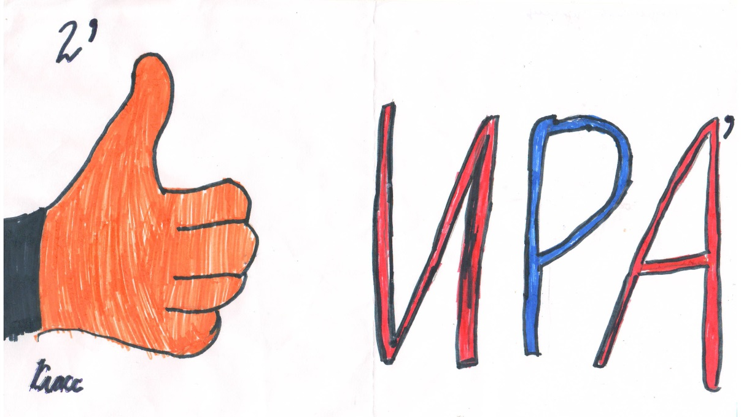

Slide 16
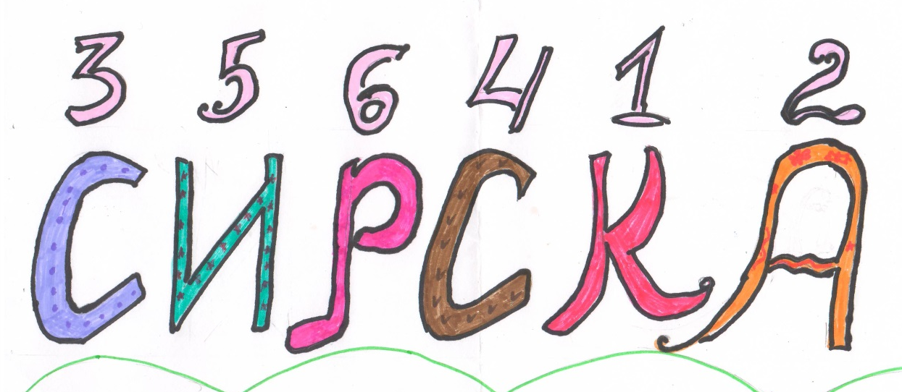

Slide 17
КАССИР

Slide 19
КЛАДОВЩИК

Slide 20
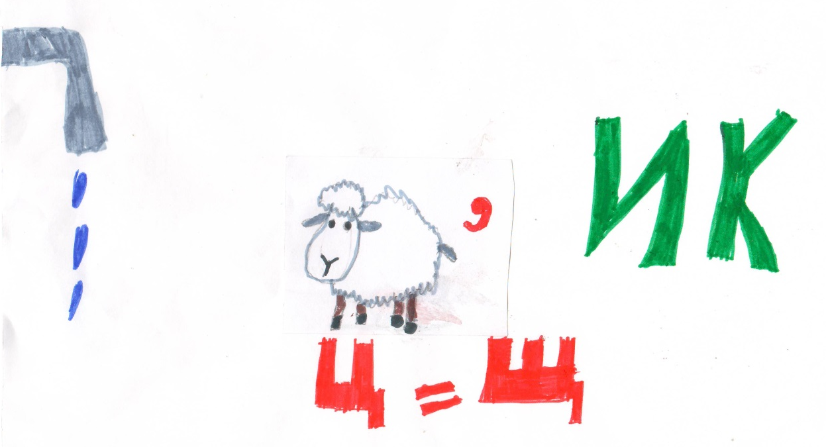

Slide 21
КРАНОВЩИК

Slide 23
ЛАБОРАНТ

Slide 25
ЛОГИСТ

Slide 26
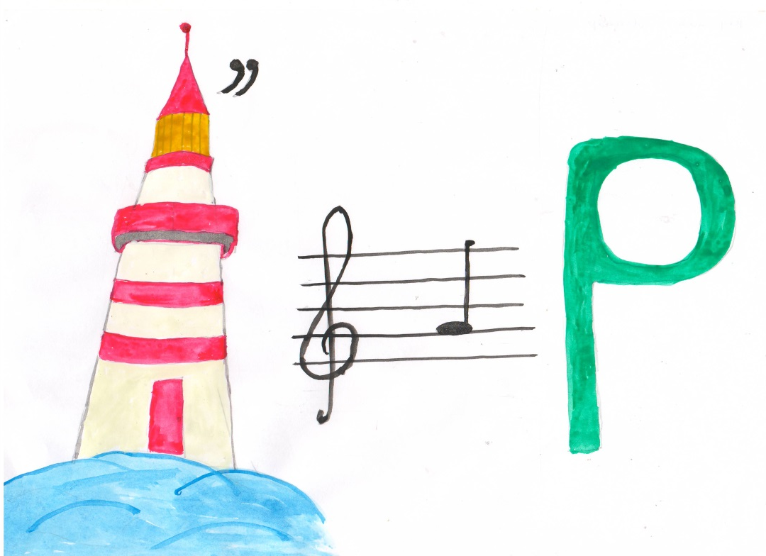

Slide 27
МАЛЯР

Slide 28
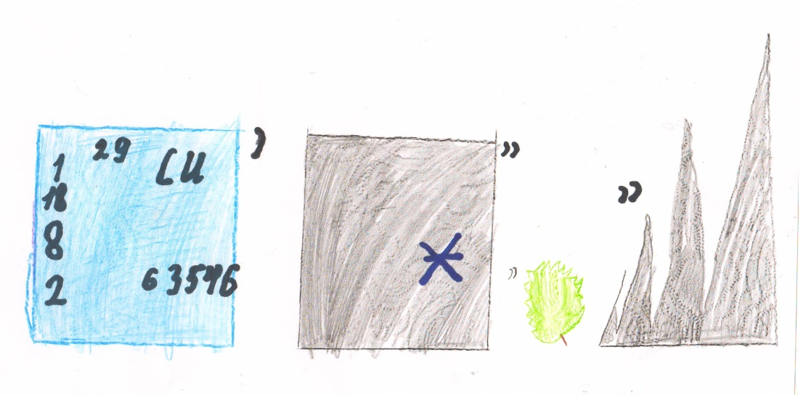

Slide 29
МЕДСЕСТРА

Slide 31
МЕХАНИК

Slide 32
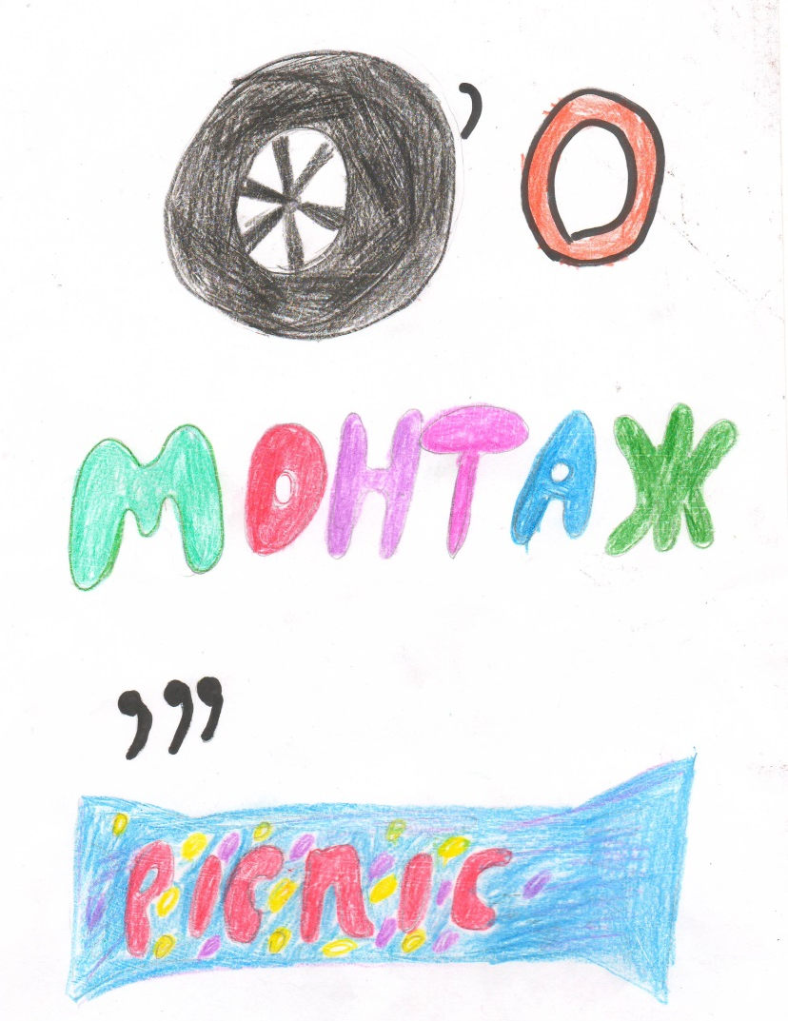

Slide 33
ШИНОМОНТАЖНИК

Slide 34
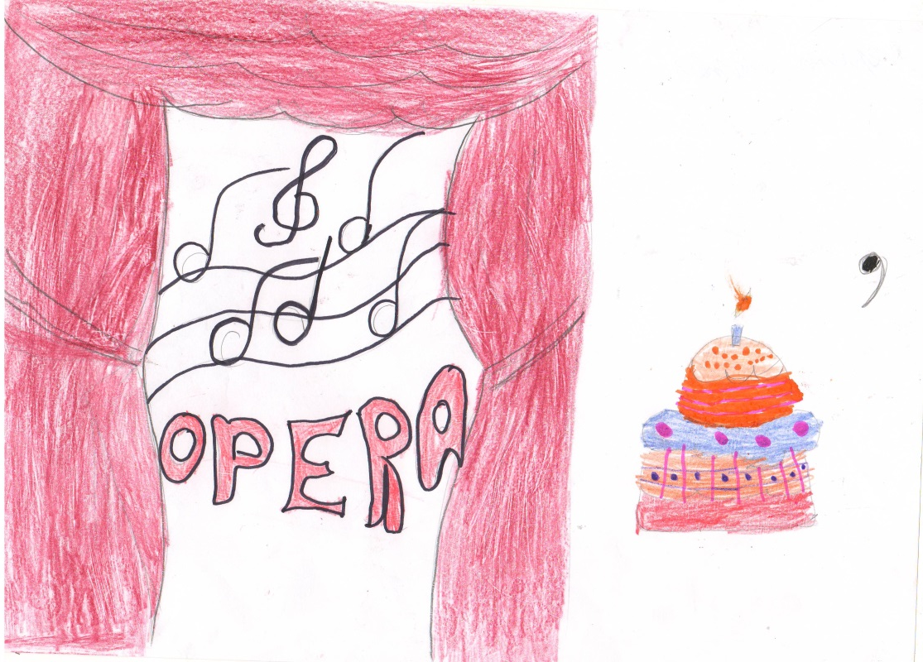

Slide 36
ОПЕРАТОР

Slide 38
ПОЖАРНЫЙ

Slide 40
ПРОДАВЕЦ

Slide 41
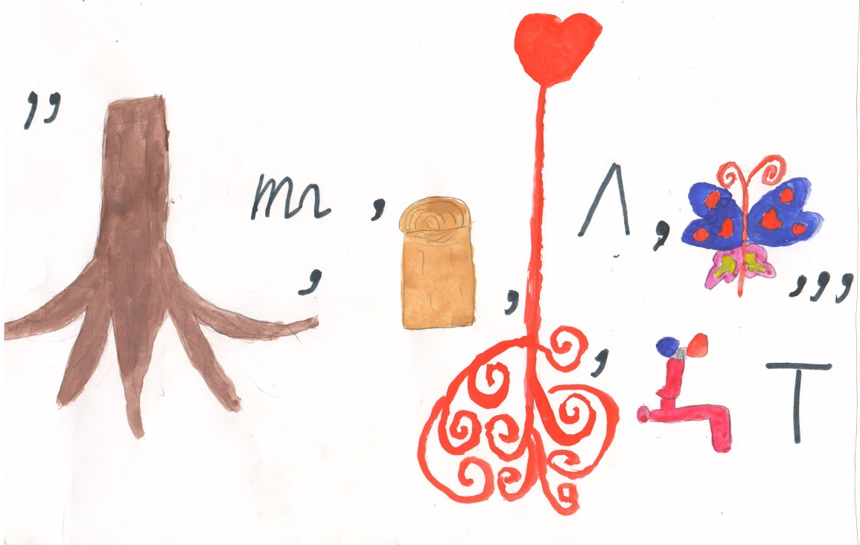

Slide 42
РЕНТГЕН
ЛАБОРАНТ

Slide 44
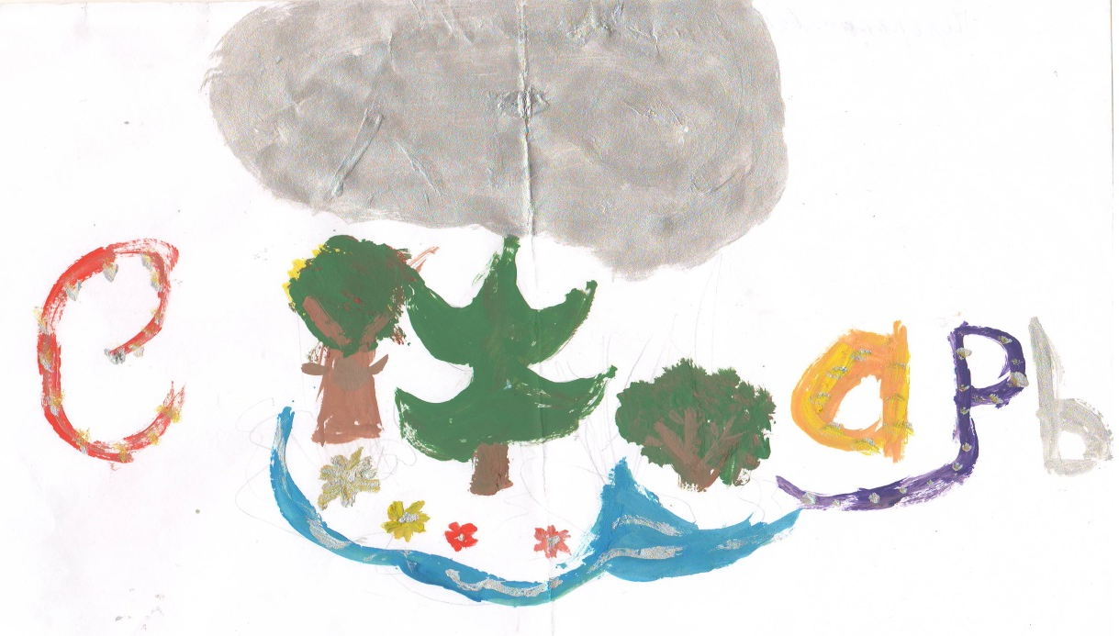

Slide 45
СЛЕСАРЬ

Slide 48
СТРОИТЕЛЬ

Slide 49
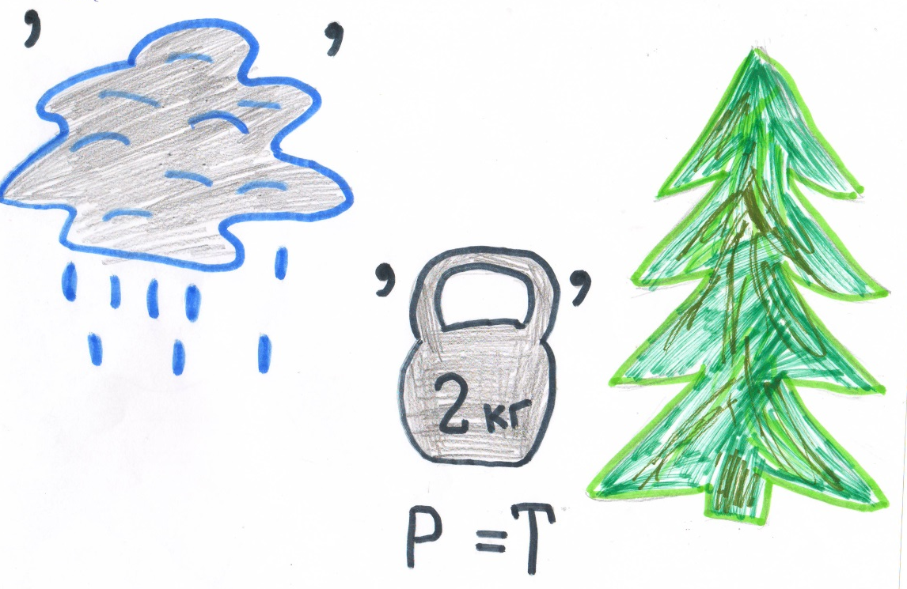

Slide 50
УЧИТЕЛЬ

Slide 51
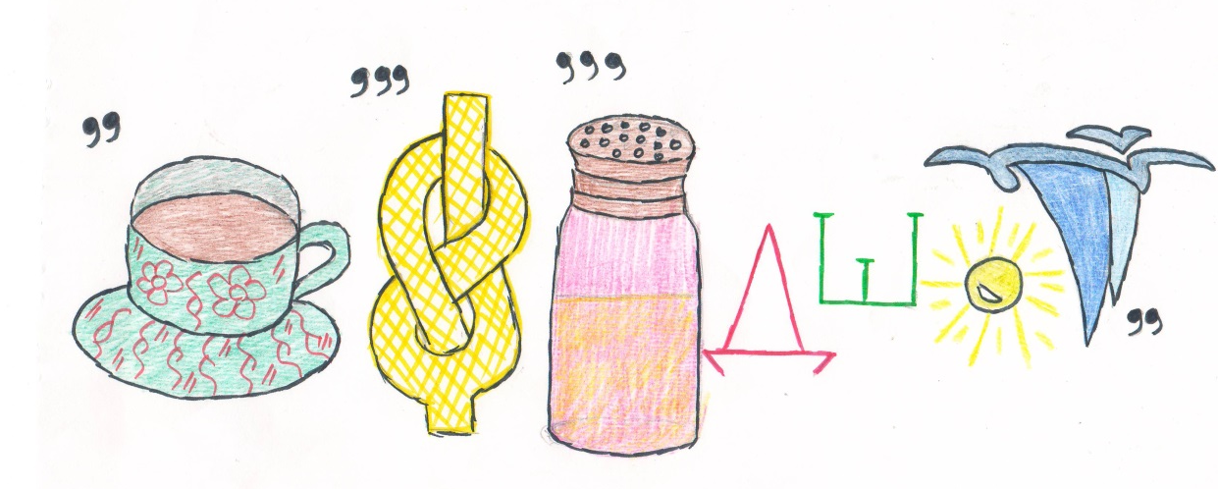

Slide 52
ФЕЛЬДШЕР

Slide 53
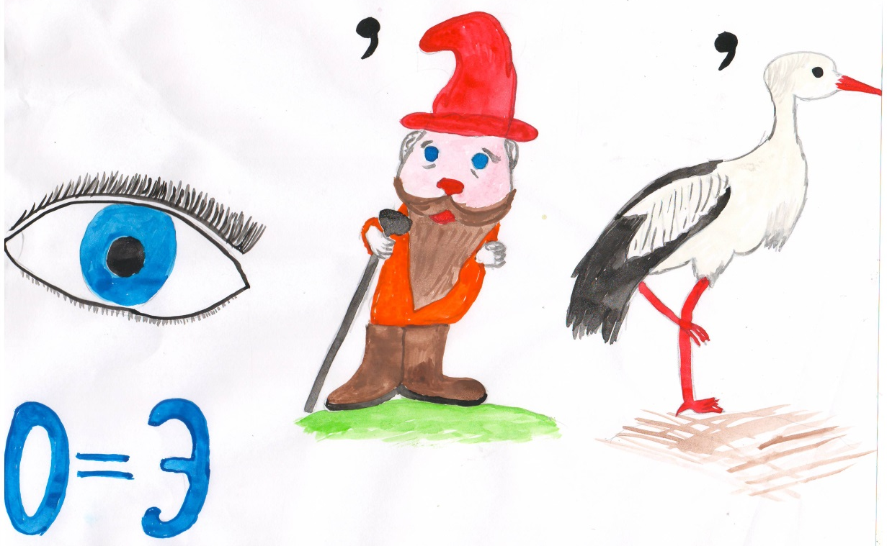

Slide 54
ЭКОНОМИСТ

Slide 56
ЭЛЕКТРИК

Slide 58
ЭНЕРГЕТИК

Slide 60
ЮРИСТ

Slide 61
Авторы: Алексеева С.А.,
Виноградова С.Л.,
учащиеся 3 «В» МБОУ Гимназия № 3 городского округа город Шарья Костромской области
Клипарт, иллюстрации:
www.Yandex.ru
www.forum.materinstvo.ru
Рисунки учащихся 3 «В» класса

